Slide 1
AVALIAÇÃO HEURÍSTICA
Fabio Dela Bruna
Márcio Ozório Teixeira

Slide 2
Conceito
Método para avaliar uma interface de forma Rápida, Barata e Simples;
Rápida:
Um dia ou menos para aplicar;
Testes de usabilidade padrão podem levar semanas;
Barata:
Não precisa de laboratórios ou equipamento;
Fácil de usar:
Pode-se ensinar em duas horas (ou menos);

Slide 3
Conceito
Desenvolvida por Jakob Nielsen e Rolf Molich;
Ajuda a encontrar problemas de Usabilidade no projeto de interfaces;
Pequeno conjunto de avaliadores que examinam as interfaces;
Verificam individualmente adesão a Heurísticas de Usabilidade;
Diferentes avaliadores detectarão problemas diferentes;
Consolidam descobertas em relatório;
Boa para avaliar designs iniciais e protótipos;

Slide 4
Porque vários avaliadores?
Um só avaliador pode fazer Avaliação Heurística, mas:
Identificará apenas 35% dos problemas
Melhor com vários avaliadores:
Cada um identifica problemas diferentes;
Nº exato depende análise custo-benefício:
Situação normal 3-5 avaliadores(75%);
Situações críticas → muitos avaliadores;

Slide 5
Porque vários avaliadores?
Nº de problemas identificados depende da experiência dos avaliadores:
Noviços:
Apenas conhecimentos de computadores;
Sem perícia em usabilidade:
Identificaram 22% dos problemas;
Peritos em usabilidade (não no tipo de interfaces):
Identificaram 41% dos problemas;
Peritos em usabilidade e no tipo de interfaces:
Identificaram 60% dos problemas;

Slide 6
Processo de avaliação
Avaliadores exercitam a interface várias vezes:
Inspecionam vários elementos de diálogo;
Comparam com lista de princípios de usabilidade;
Princípios de usabilidade:
Heurísticas de Nielsen;
Lista suplementar de heurísticas específicas da categoria;

Slide 7
Heurísticas de Usabilidade Por Jakob Nielsen

Slide 8
1. Tornar o estado do sistema visível
Dar sempre a conhecer aos utilizadores onde estão:
De onde vêm e para onde podem ir;
Informar os utilizadores do que se está a passar:
De forma clara e sucinta;
Em tempo útil:
0.1 s: não são precisos indicadores;
1.0 s: utilizador tende a ir devagar;
10 s: indicador de duração máxima para fixar atenção utilizador;
para tempos de resposta mais demorados: indicadores de progresso;

Slide 9
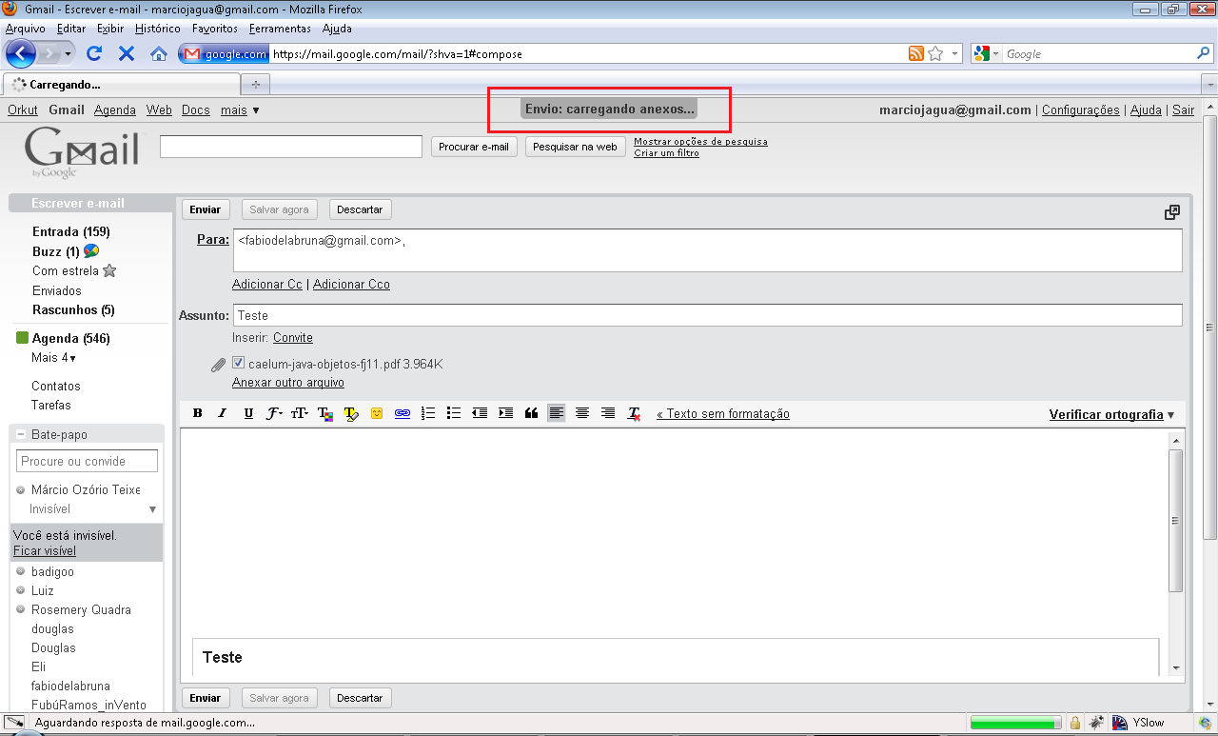
1. Tornar o estado do sistema visível

Slide 10
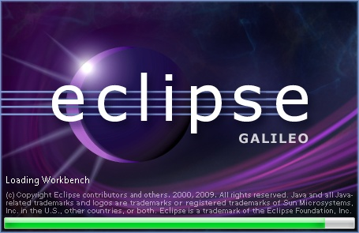
1. Tornar o estado do sistema visível

Slide 11
2. Falar a linguagem do utilizador
Usar terminologia familiar ao utilizador;
Não usar termos orientados ao sistema;

Slide 12
3. Utilizador controla e exerce livre-arbítrio
Oferecer meios para sair de situações inesperadas (erros);
Não obrigar a caminhos inflexíveis;
Estratégia:
Botão de Cancel:
Diálogos que esperam dados de entrada;
Suportar Undo/ Redo;
Opção de Sair:
Deixar o programa em qualquer altura;
Defaults (para recuperar configurações);

Slide 13
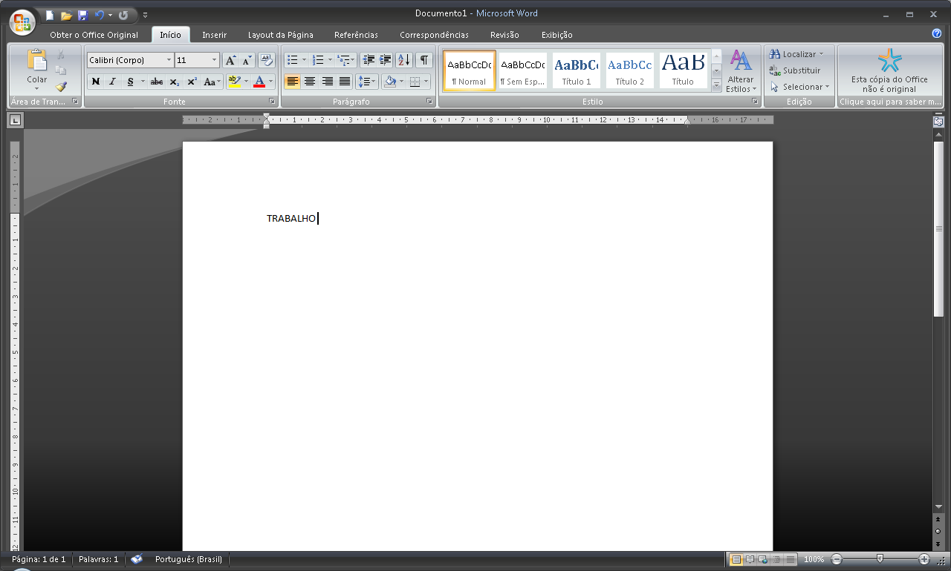
3. Utilizador controla e exerce livre-arbítrio

Slide 14
4. Consistência e adesão a normas
Utilizadores não se devem preocupar quando é que diferentes palavras, situações ou ações significam a mesma coisa. Sigam as convenções da plataforma:
WWW – Links de cor azul;
Comandos e ações com o mesmo efeito em situações equivalentes - sistema previsível;
Definir terminologia, cores, localização de elementos, etc...
Respeitar esta definição em toda a IU

Slide 15
5. Evitar erros
“Melhor que uma boa mensagem de erro é evitar o erro”;
Minimizar uso do teclado:
Número de erros ~ teclas premidas;
Verificar valores introduzidos:
Comprar 5000 Livros de IHC ?!;
Existem widgets que só aceitam dados válidos;

Slide 16
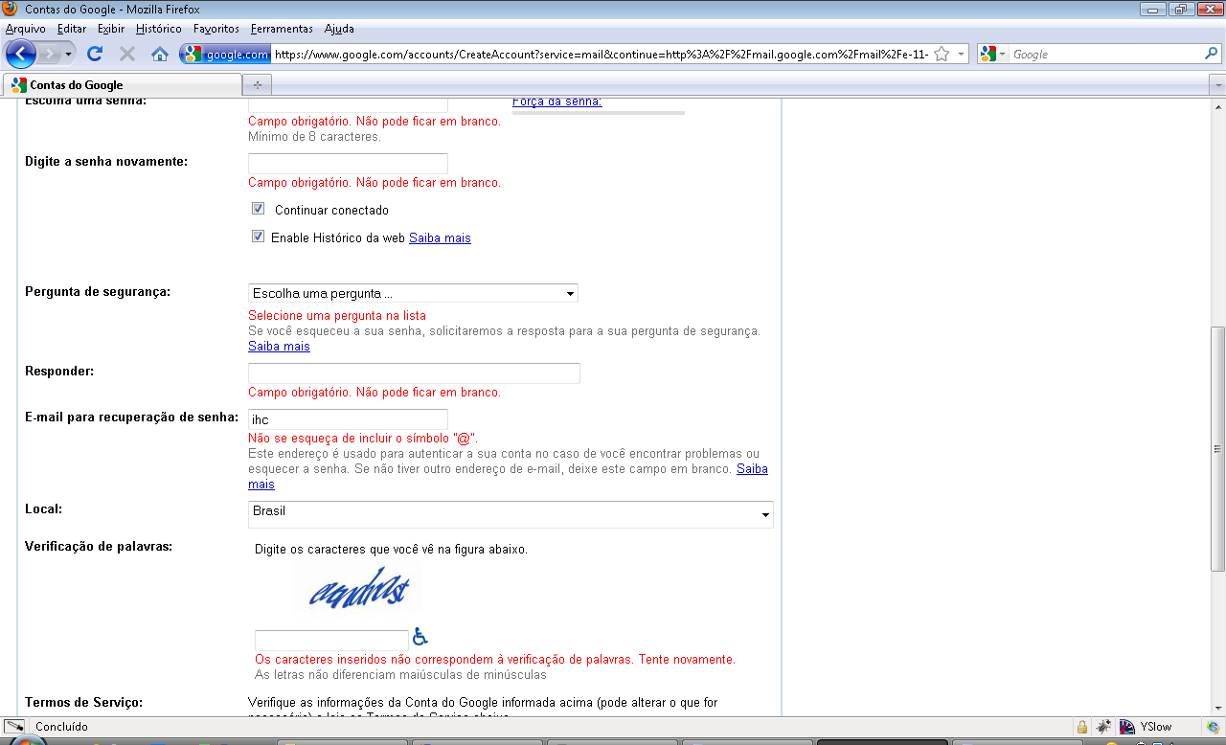
5. Evitar erros

Slide 17
6. Reconhecimento em vez de lembrança
Tornar objetos, ações e indicações:
Visíveis;
Fáceis de identificar e recuperar;
Mesmo sem nunca os ter visto antes entende-se o seu significado;
Maus exemplos:
Ícones sem significado;
Nomes mal escolhidos;
Indicações insuficientes;
Ações mal identificadas;

Slide 18
7. Flexibilidade e eficiência
Utilização de aceleradores
para peritos (gestos, teclas de atalho, comandos pela fala, etc.):
Macros para programar ações repetitivas;
Escolher que ações são mais frequentes:
Que botões aparecem nas barras de ferramentas;
Que métodos estão associados a aceleradores;
Interfaces devem-se adaptar ao utilizador:
Nunca o contrário!

Slide 19
8. Desenho da tela estética e minimalista
Apresentar apenas a informação que o utilizador necessita;
Informação deve aparecer numa ordem natural:
Informação relacionada deve estar graficamente agrupada;
A ordem de acesso à informação deve estar de acordo com as expectativas do utilizador (morada);
Eliminar ou esconder informação irrelevante ou raramente necessária;

Slide 20
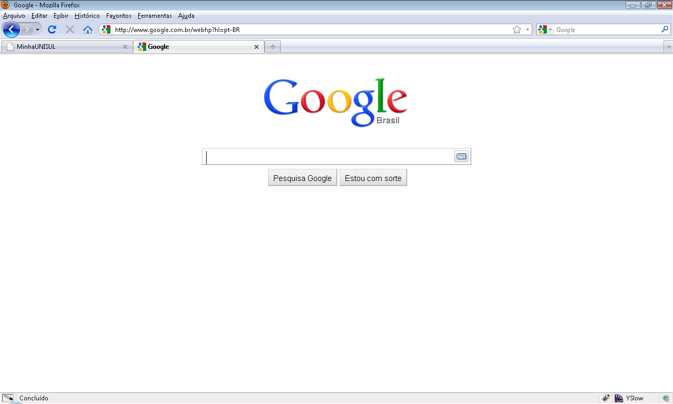
8. Desenho da tela estética e minimalista

Slide 21
9. Ajudar utilizador a reconhecer, diagnosticar e resolver erros
Mensagens de erro na linguagem do utilizador;
Indicar claramente o problema;
Sugerir construtivamente a solução;

Slide 22
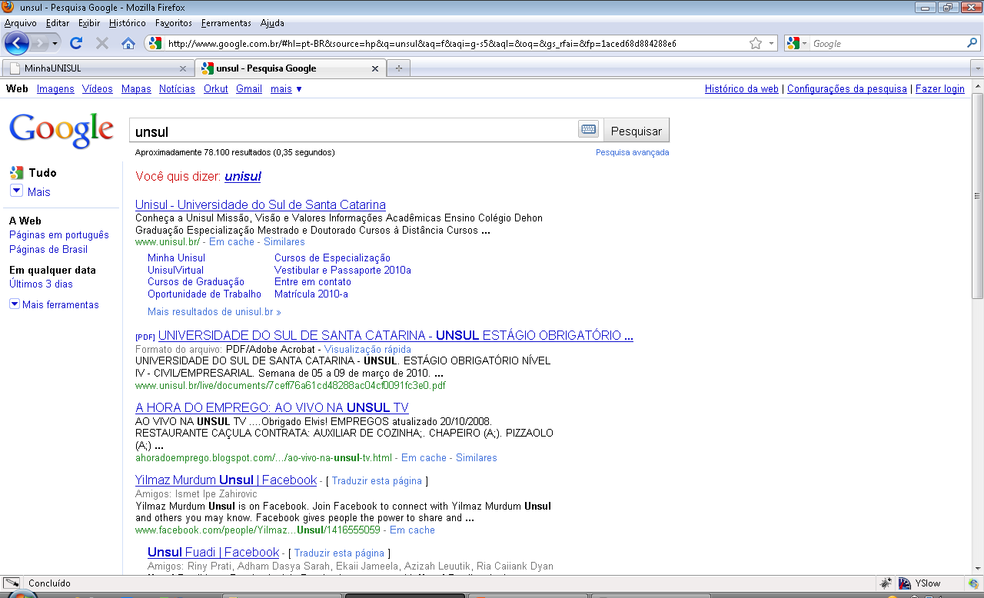
9. Ajudar utilizador a reconhecer, diagnosticar e resolver erros

Slide 23
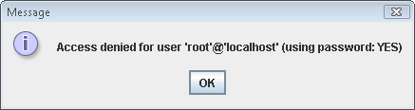
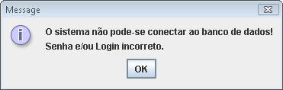
9. Ajudar utilizador a reconhecer, diagnosticar e resolver erros

Slide 24
10. Dar ajuda e documentação
A ajuda não é substituto de um mau desenho da interface!
A ajuda:
Fácil de pesquisar;
Centrada na tarefa utilizador;
Listar passos concretos para concretizar a tarefa;
Não demasiado extensa;
No contexto;
O sistema não deve depender dela para ser utilizado:
Utilizador realiza as tarefas sem necessidade de a consultar;

Slide 25
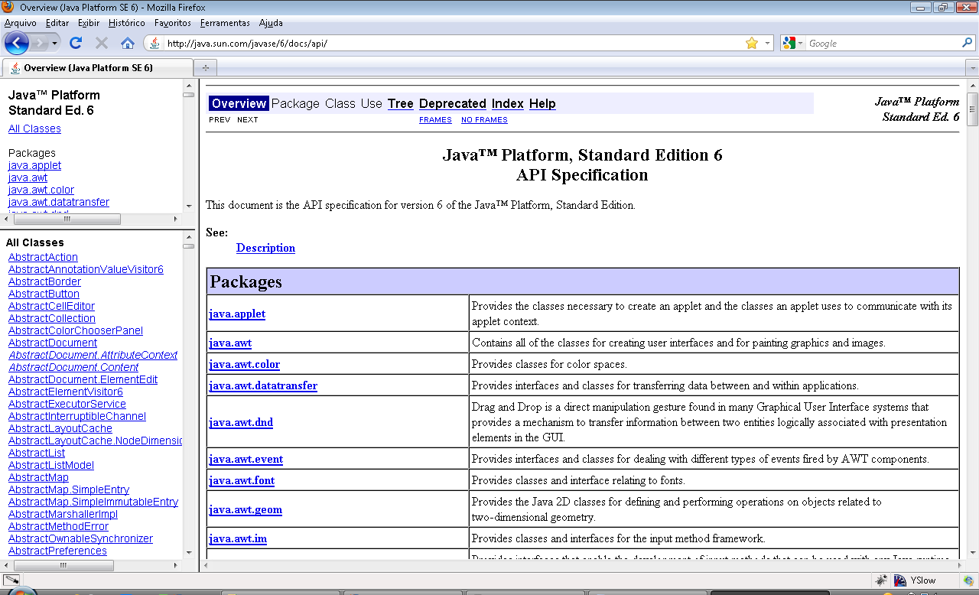
10. Dar ajuda e documentação

Slide 26
Fases da avaliação heurística
1. Treino pré-avaliação:
Dar conhecimento aos avaliadores da funcionalidade;
Informação sobre cenários de interação;
2. Avaliação:
Individual, seguida de consolidação de resultados;
3. Classificação de severidade:
Determinar a gravidade de cada problema (prioridade);
Pode fazer-se 1º individualmente e depois em grupo;
4. Relatar:
Discutir resultados com a equipe de projeto;

Slide 27
Como conduzir a avaliação?
Pelo menos dois passos por avaliador:
Primeiro para familiarizar com aplicação;
Segundo para focar em elementos específicos;
Cada avaliador produz lista de problemas:
Explicar com referência à heurística relevante ou outra informação;
Ser específico;
Listar cada problema separadamente;
Sugerir solução;

Slide 28
Exemplo de problemas
Problema: Campo da data não indica formato:
Viola “H5: Evitar erros”;
Correção: Substituir campo por um calendário;

Slide 29
Graus de severidade
Permitem atribuir recursos à solução de problemas;
Estimativas de esforço a investir em usabilidade;
Combinam:
frequência do problema (quantas vezes);
impacto do problema (quão grave cada ocorrência);
persistência do problema;
Calculados depois de consolidar avaliações;
Efetuados independentemente por todos os avaliadores;

Slide 30
Graus de severidade
0 -não há consenso quanto a problema de usabilidade;
1 -problema cosmético;
2 -problema menor;
3 -problema importante de usabilidade –corrigir;
4 -CATÁSTROFE de usabilidade – imperativo corrigir!;

Slide 31
Exemplo de classificação
Nomes diferentes para operação Guardar
H2: Consistência
Descrição: A interface usa “Salvar” na primeira tela para salvar o ficheiro do utilizador, mas usa “Guardar Ficheiro” em telas subsequentes. O uso de terminologia diferente para a mesma função pode confundir os utilizadores.
Correção: Definir uma terminologia e usá-la sempre.
Severidade: 3

Slide 32
Conclusões
Avaliação heurística:
É fácil, é barata.
Analisar se está conforme às heurísticas:
Anota o que não está em conformidade (onde, qual, porquê?);
Combinar os resultados da avaliação:
3 à 5 avaliadores;
Avaliadores classificam severidade independentemente;
Discutir problemas com equipe de projeto;

Slide 33

AVALIAÇÃO HEURÍSTICA
Fabio Dela Bruna
Márcio Ozório Teixeira

